Slide 1
たい Form ほしいです
How to say that you want to do Something
Talking about future plans

Slide 2
Noun が ほしい です
This sentence pattern is used to express the speaker’s desire to possess or have an object. It can also be used to ask what the listener wants. The object is marked with the が particle and ほうしい is an い adjective.
わたし は ともだち が ほしい です。
I want a friend.
いま なに が いちばん ほしい ですか。
What do you want most right now?
くるま が ほしい です。
I want a car.
こども が ほしい ですか。
Do you want children?
いいえ、 ほしくない です。
No, I don’t.

Slide 3
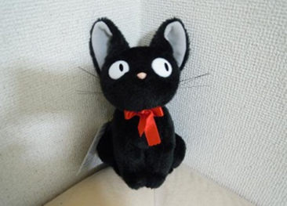
じじ じかん！： なに が ほしい です か。
Ask your classmates if there is something they would like or want. Suggestions could include…
A car
Pets
Camera
Bicycle
New computer
Designer handbag
Tickets to a concert
Video game console
A personal robot
Come up with your own ideas too!

Slide 4
How to Build たい
This expresses the speaker’s desire to do something. It is also used to ask what the listener wants to do. In this expression, たい inflects like an い adjective.
It cannot be used to describe a 3rd person’s wants or dreams.
You cannot use these when you offer something or invite someone to do something straight away, as it is too direct. E.g. It is better to use Mashou/masenka first, and then you may use tai form to ascertain specifics.
 | I want to… | I don’t want to…
To eat たべます | たべたい です。 | たべたくない です。
To go いきます | いきたい です。 | いきたくない です。
To buy かいます | かいたい です。 | かいたくない です。
To see みます | みたい です。 | みたくない です。

Slide 5
Examples of たいForm
わたし は おきなわ に いきたい です。
I want to go to Okinawa.
わたし は てんぷら を たべたい です。
I want to eat tempura。
こうべ で なに を かいたい ですか。
What do you want to buy in Kobe?
くつ を かいたい です。
I want to buy shoes.
おなか が いたい です から、 なに も たべたくない です。
Because my stomach hurts, I don’t want to eat anything.

Slide 6
しょうらい に、 なに を したい ですか。 ゆうめい は なん ですか。
Ask your classmates about their dreams for the future or what they would like to do. Suggestions for answers may include…
Go to Japan
Go to the moon
Swim with dolphins
Stay at Disneyland
Listen to the concert of a particular artist
Win a prize
Write a novel
… Please consider your own ideas as well!

